Slide 1
О стратегии развития Национальной научно-информационной инфраструктуры
НТИ-2022

Slide 2
План доклада
Четвертая парадигма науки меняет научные коммуникации
Попытки создания российской научно-информационной инфраструктуры
Существующие инструменты научных коммуникаций
Н²И² – цели, задачи, принципы
Н²И² – контуры управления
Заключение
Национальная научно-информационная инфраструктура (Н²И²) - совокупность объектов, которые предоставляют исследовательскому сообществу ресурсы и услуги, связанные с поиском, сбором, изучением, обработкой, анализом, синтезом и распространением научной информации.

Slide 3
Четвертая парадигма науки меняет научные коммуникации

Slide 4
Смена научной парадигмы
Жизненный цикл исследования неизменен:
1. Изучение опыта
2. Планирование исследования
3. Проведение экспериментов
4. Распространение результатов
Но меняются инструменты исследователей:
1. Экспериментальная наука – последние тысячелетия
Описание природных явлений
2. Теоретическая наука – последние века
Законы Ньютона, уравнения Максвелла…
3. Вычислительная наука – последние десятилетия
Компьютерное моделирование сложных явлений
4. Data-driven Science – СЕГОДНЯ
Изучение наборов данных из разных источников:
Научное оборудование
Результаты моделирования
Сети измерительных устройств
Отставание в адаптации к парадигме Data-driven Science приводит к:
Низкой производительности
Низкой конкурентоспособности
Технологическому отставанию

Slide 5
Парадигма Data-driven Science меняет…
Систему научных коммуникаций
Инструменты жизненного цикла исследований
Публикация
Исследователь
- название, авторы
- аннотация
- ключевые слова
Текст
Было
+
Объекты научной коммуникации
Субъект научной коммуникации
Стало
Исследователь
Публикация
+
+
+
+
- название, авторы
- аннотация
- ключевые слова
Текст +
- методы
- объекты
- свойства
- эффекты
- модели
Цифровой помощник
Новые объекты: Датасеты, 3D-модели…
Научно-информационная инфраструктура

Slide 6
Жизненный цикл проекта (в т.ч. междисциплинарного) в парадигме Data-driven Science
1
Извлечение знаний из данных
2
Сборка гипотез и планирование экспериментов
4
Генерация новых данных
Pubmed (статьи)
Pubmed (статьи)
Pubmed (статьи)
Проект
Проект
Проект
GenBank (база данных)
GenBank (база данных)
GenBank (база данных)
Эксперименты
БД ФИПС (патенты)
БД ФИПС (патенты)
БД ФИПС (патенты)
3
1. Изучение опыта
2. Планирование исследования
3. Проведение экспериментов
4. Распространение результатов

Slide 7
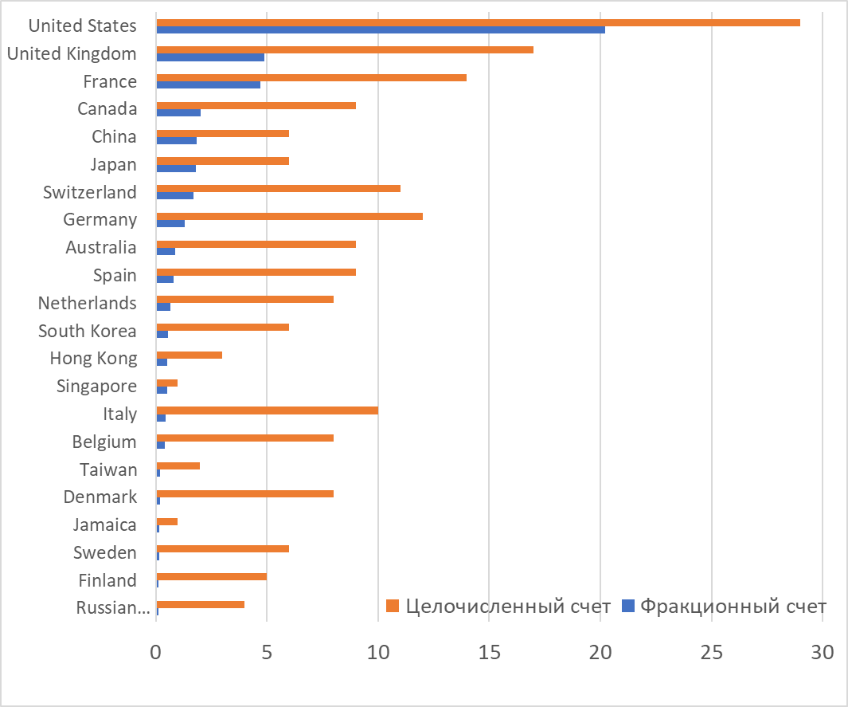
Пример из настоящего: Подготовка научных обзоров
Обзор – весомый элемент системы разделения труда исследователей:
Роль. Систематизируют знания о научном ландшафте.
Объем. Занимают в различных областях наук до 16% публикаций.
Трудоемкость. 10%-45% времени исследователей – работа с научной информацией
Массовость. Частный случай обзора – вводная часть статьи.
Авторитетность. Чаще цитируются.
Инструмент мониторинга научной повестки.
В России культура подготовки обзоров отстаёт:
1. Доля публикаций России в 2020 году (Scopus):
все публикации: 3,6% (8-е место)
только обзоры: 2,3% (14-ое место) только обзоры по медицине: 1,7% (17-ое место)
2. Присутствие стран в высоко цитируемых обзорах:

Slide 8
Систематизация научного знания – традиционный способ преодоления информационной перегрузки
Пример из настоящего: Подготовка научных обзоров
Было
Будет
Технологические предприниматели
Научные обзоры
Научная аналитика
Научное сообщество
Научное сообщество
Эксперты
ИИ + Эксперты
Машинная обработка
ТРУДНОСТИ
Необходимы:
Ограничения эксперта:
биологические
социально-политические
личностные
Время ↑ Качество ↓
Инфраструктура доступа к НИ
Методы обработки НИ
Рынок услуг в области научной информации (НИ)

Slide 9
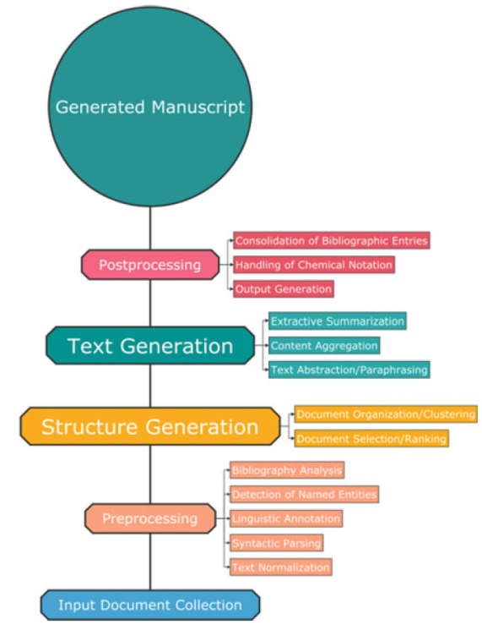
В 2019 г. опубликован первый научный обзор, подготовленный методами искусственного интеллекта. Возможен ли конвейер научных обзоров?
Пример из настоящего: Подготовка научных обзоров
!
?

Slide 10
Пример из будущего: Навигатор для планирования исследований
Pubmed (статьи)
GenBank (база данных)
БД ФИПС (патенты)
…
Научно- техническая информация
Управление Навигатором
1. Сбор данных
Конфигурация
Знания
2. Извлечение знаний
3. Планирование
План №1
Планирование исследований
План №2
Объекты исследования
Свойства объектов
Эффекты
Модели
Гипотезы
Методы

Slide 11
Попытки создания российской научно-информационной инфраструктуры

Slide 12
ГСНТИ РФ: государственная система научно-технической информации
http://www.myshared.ru/slide/319472/

Slide 14
Анализ имеющегося опыта
Проекты в области национальной инфраструктуры научных коммуникаций, как правило, объединяет несколько особенностей, крайне затрудняющих их успешную реализацию и снижающих потенциальный положительный эффект:
необоснованная централизация и монопольный характер программно-технических и организационных решений, которые ограничивают доступ к данным и отсекают научное сообщество от участия в их развитии;
отсутствие анализа накопленного опыта и учета уже имеющихся наработок;
отсутствие или крайне низкий уровень интеграции с имеющимися российскими и зарубежными системами;
игнорирование или недостаточное внимание к публикациям российских ученых в зарубежных журналах, сборниках, монографиях;
отсутствие или низкий приоритет задачи по представлению результатов российской науки для мирового сообщества;
попытка построения комплексной системы, охватывающей все аспекты информационной поддержки научных исследований вместо набора отдельных сервисов.
Гуськов А.Е., Косяков Д.В. С чего должна начинаться цифровизация российской науки? Какой должна быть национальная инфраструктура поддержки научных коммуникаций https://indicator.ru/humanitarian-science/s-chego-dolzhna-nachinatsya-cifrovizaciya-rossiiskoi-nauki.htm

Slide 15
Некоторые проблемы российской научно-информационной инфраструктуры
Недоступность или низкое качество метаданных
Доступ к полным текстам публикаций затруднен (при этом есть иллюзия их доступности)
Результаты научных экспериментов (в т. ч. дорогостоящих), на основании которых публикуются научные работы, остаются недоступными
Ряд профинансированных проектов в области развития научно-информационной инфраструктуры не дали ожидаемого эффекта
Отсутствие стратегии цифровизации науки

Slide 16
Существующие цифровые инструменты научных коммуникаций

Slide 17
Глобальные инфраструктурные решения

Slide 18
Российские системы научной информации

Slide 19
… и это далеко не всё
https://101innovations.wordpress.com/

Slide 20
Н²И² – цели, задачи, принципы

Slide 21
Цель и задачи программы
ЦЕЛЬ. Развитие инфраструктуры рынка НИ в соответствии с парадигмой Data-driven Science
Задача 1. Создание научного задела для разработки высокотехнологичных продуктов
Задача 2. Создание распределенной инфраструктуры для сбора, хранения, обработки, обмена и доступа к массивам НИ в машиночитаемой форме
Задача 3. Создание системы мотивации для всех пользователей инфраструктуры
Метаданные
Методы ИИ
Системы
Стандарты
Целевая аудитория
Потребности
Онтологии
Методы NLP
Сервисы
Протоколы
Кадры
Сложность извлечения знаний из данных и текстов
Разнородные подходы к систематизации знаний
Распределенность источников
Организации «сидят» на данных
Авторское право
Рассогласованность форматов
Большой объем
Организационная разобщенность
Неразвитость рынка
Устаревшая СРТ
Недостаток квалифицированных специалистов
Барьеры

Slide 22
Принцип объятия необъятного
Структурированное информационное пространство
Каталогизация, систематизация
Научно-техническая информация:
Разнородная
Распределенная
Рассогласованная
Объёмная
ИИ, BigData
Постижимое структурированное информационное пространство
Постижимое информационное пространство

Slide 23
Принцип приращения ценности научной информации
Приращение ценности научной информации
Виды продуктов | Уровни обработки научной информации | Новые свойства | Барьеры
4. Интеллектуальные сервисы | Анализ, обобщение и генерация знаний | Машинное создание производных (вторичных) знаний | Научный фронтир
3. Базы знаний | Извлечение и сопоставление знаний | Машинное «понимание» знаний | Междисциплинарная рассогласованность, сложность извлечения знаний
2. Каталоги научных публикаций | Агрегирование и структурирование массивов научной информации | Потоковая (машинная) обработка, поиск | Большой объем, рассогласованность форматов
1. Доступ к публикациям | Хранение и предоставление доступа | Сохранность, доступность | Организационная разобщенность, «монополия» на данные

Slide 24
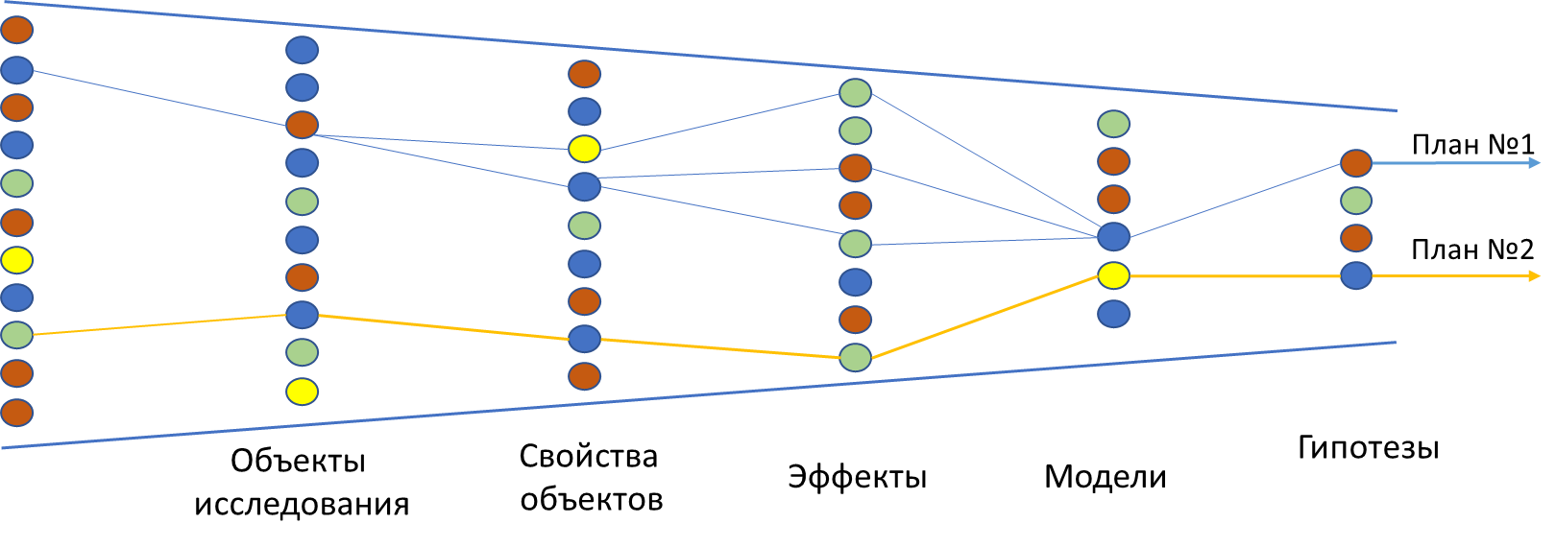
Ориентация на новое поколение продуктов рынка НИ
Сервис подготовки научных обзоров на основе алгоритмов ИИ
Навигатор для планирования исследований
Первый обзор, написанный ИИ (2019, Springer)
+
Сервис поиска близких исследований в других дисциплинах
Маркетплейс научных инфосервисов
Биология
Информационный поиск
Систематические обзоры
Мета-анализы
Патентный поиск
Поиск по:
Объектам
Проблемам
Методам
Свойствам
Эффектам
Медицина
Физика

Slide 25
Механизмы реализации
Другие принципы:
Единые правила машиночитаемой НИ
Безбарьерный доступ к массивам НИ
Открытость рынка решений и ИТ разработок
Глобальная конкурентоспособность
Impact investing
Стратегия развития национальной научно-информационной инфраструктуры
Консорциум по развитию национальной научно-информационной инфраструктуры
Восстановление функций систематизации научно-информационного пространства восстановить в существующих центрах научной информации
Определение центров предметных компетенций,
Целевые конкурсы Минобрнауки, РНФ, РФРИТ
Подготовка научных инфодайверов

Slide 26
Н²И² – контуры управления

Slide 27
Н²И². Контуры управление Программой
ФОИВы |  |  | ФОНДЫ |  |  | Бизнес
Минцифры | Роспатент | Минобрнауки | РФФИ/РЦНИ | РНФ | РФРИТ | …
Источники финансирования
планирование
Целевые субсидии
Гос. задание
Гранты
Инвестиции
координация
ФИПС
ЦИТиС
ВИНИТИ
ИНИОН
АНРИ
Открытая наука
РИНЦ
Ключевые участники
РИЭПП
Научные библиотеки
IT-компании
Научные библиотеки
НЭИКОН
IT-компании
Научные библиотеки
IT-компании
Национальная научно- информационная инфраструктура
инфраструктурные и продуктовые решения
Консорциум управления Программой
Стратегии
Программы развития
Регламенты
Поставщики
Системы
Сервисы
Рекомендации
Финансиро-вание
Научные организации
 | Открытые | Платные
Ресурсы | ******** | *******
Услуги | *** | *****
Курсы | ** | *
регулирование
Университеты
Научная информация
рекомендации
Издатели
Рынок научной информации
ИТ-решения
распространение
Госкорпорации
Управление
Бизнес

Slide 28
Н²И². Консорциум управления Программой
Юридические вопросы
GR
нормативка
финансы
оформление
тарифы
планирование
Координационный совет
Экономические вопросы
координация
Административные вопросы
регулирование
Обеспечение
инфраструктурные решения
мат. методы
алгоритмы
библиотеки
программы
Разработчики решений
Технологическое
ядро
Научно-информационная инфраструктура
IT-компании
инфраструктура
поддержка
протоколы
API
рекомендации
Разработчики решений
Барьеры:
Организации «сидят» на данных
Рассогласованность форматов
Большой объем
Организационная разобщенность
Сложность извлечения знаний
Неразвитость рынка
Устаревшая СРТ
масштабирование решений
Группа
Сенсоры
Группа
Материалы
Группа
Биомед
Заказчики продуктов

Slide 29
Концепция развития национальной научно-информационной инфраструктуры
Стратегические документы
Стратегия доступа к зарубежной НИ
Стратегия управления российской НИ
Стратегия развития предметных онтологий
Стратегия развития рынка НИ-услуг
Полные тексты
МНБД
Мета данные
Научные данные
Техн. науки
Естеств. науки
Мед. науки
Поиск
Аналитика
Предметные БД
Аналитические БД
Виды НИ
Открытые репозитории
Соц.-гум. науки
Сельхоз. науки
IT-сервисы
Предметные БД
Программы развития институтов научной информации и научных библиотек
Предложения по изменению НПА в области НИ
Конкурсная документация грантов на исследования в области НИ
Регламенты взаимодействия систем НИ
Проф. стандарт специалиста в области НИ
Руководящие документы
Рекомендации по развитию научных журналов
Рекомендации по управлению НИ в организациях
ТЗ на развитие государственных систем в области управления НИ
Рекомендации по публикации результатов НИР
…

Slide 30
Тематические блоки программы
1. Систематизация
Анализ и развитие предметных онтологий
Сопоставление онтологий смежных предметных областей
Выделение научных терминов в тексте
2. Извлечение знаний
Обработка текстов на ЕЯ (NLP)
Семантический анализ текстов
Формирование логических выводов
Генерация аналитических текстов
Задача 1. Научный задел
3. Ресурсы (источники НИ)
Обязательный экземпляр
Национальная подписка
Требования к научным издателям
Развитие репозиториев
Открытые данные
4. Каталогизация
Системы идентификации сущностей
Системы классификации
Системы федеративного поиска
Протоколы и форматы обмена документами
Управление научными данными
Задача 2. Инфраструктура
5. Продукты
Конвейер обзоров
Ассистент эксперта
Ассистент патентоведа
Предметные базы данных
Маркетплейс научных инфосервисов
6. Распространение
Мероприятия по внедрению практик регулярной подготовки обзоров в организациях и лабораториях
Курсы обучения библиотечных специалистов
Хакатоны
Задача 3. Мотивация

Slide 31
Заключение

Slide 32
Отсутствие стратегии приводит к ситуативным решениям
Прошедшие мероприятия, которые могли бы быть частью программы
Конкурс на создание тематических архивов
Программа повышения качества научных журналов
Взаимодействие с Национальной электронной библиотекой
Требования к качеству метаданных журналов
БД Научные монографии
Для новых проектов необходимо обеспечить системный вклад, а не одноразовый эффект!

Slide 33
Эффекты программы
Переход к Data-driven Science («4-ой парадигме науки»)
Новые инструменты системы оценки
Повышение производительности труда
Повышение качества экспертизы
Повышение конкурентоспособности
Научное
сообщество
Воспроизводимость исследований
Регулятор
Бизнес
Расширение рынка услуг НИ
Ускорение трансфера технологий
Инструменты анализа рынков и оценки стартапов

Slide 34
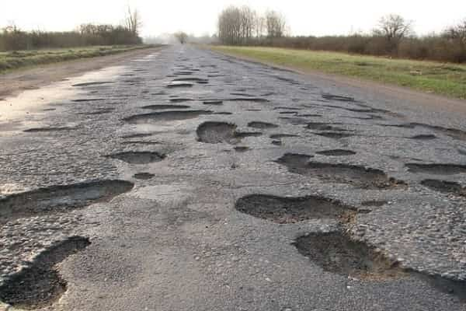
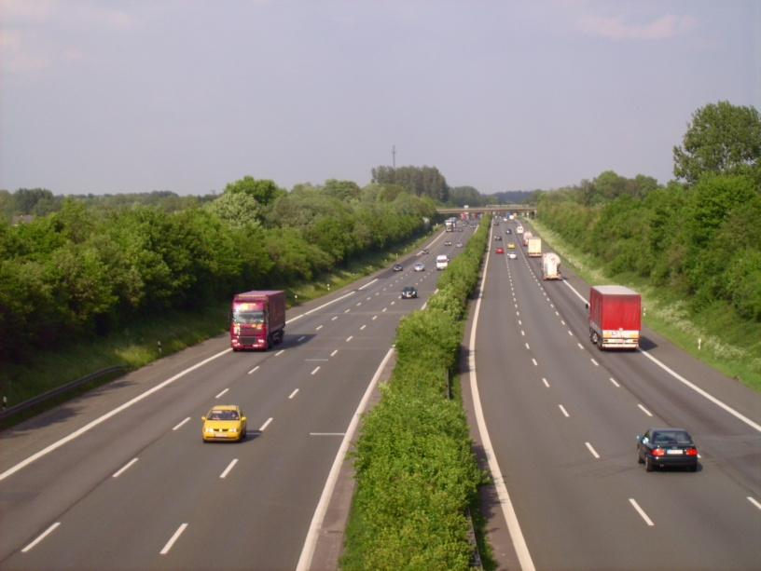
Почему этого нельзя не делать
Информационная инфраструктура науки = транспортная инфраструктура региона
С плохой инфраструктурой как-то ездить будут, но:
Потери времени
Дополнительные расходы
Низкое качество жизнедеятельности
Низкая привлекательность для внешних акторов
Демотивация потребителей инфраструктуры к её использованию
Потери от плохой инфраструктуры велики и при этом трудно измеримы.

Slide 35
О стратегии развития Национальной научно-информационной инфраструктуры
СПАСИБО ЗА ВНИМАНИЕ!
НТИ 2022

Slide 36
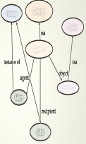
Исследовательские задачи в онтологическом подходе
Исследовательская задача | Результат | Методы
Систематизация предметной области | Тезаурусы, онтологии, стандарты исследований | Ontology design
Классификация научных документов | Границы предметной области | Text classification
Информационный поиск | Релевантный набор документов | ML с учителем Word Embedding
Построение моделей научных текстов | Преобразование научных текстов в их «знаниевые» модели | Entity Recognition NLP (text mining)
Связывание и семантический анализ моделей | Объединенная модель обзора научного ландшафта | Semantic analysis
Формирование логических выводов (обобщение) | Модель, обогащенная новыми выводами | Semantic analysis
Генерация представлений обзорных материалов | Пользовательские (человек/машина) и ролевые (исследователь/предприниматель) представления обзора | NLP (text generation)

Slide 37
Акторы | Примеры | Функции | Интерес | Эффекты программы
Исследователи, руководители проектов |  | Потребители инфосервисов | Сокращение трудозатрат | Сокращение времени на подготовку обзоров
Экспертное сообщество | РАН, РНФ | Потребители инфосервисов | Повышение качества экспертизы | Расширение инструментов экспертизы
Технологические предприниматели |  | Потребители инфосервисов | Поиск лучших технологий | Инструменты поиска и сравнения
Центры НИ | ГПНТБ России, ВИНИТИ, РФФИ | Систематизация, поставщики услуг | Новое позиционирование | Новое место в научно-информационной инфраструктуре
Научные издатели |  | Поставщики контента | Использование контента | Требования к контенту
Агрегаторы НИ |  | Агрегация и обогащение контента | Использование контента | Требования к контенту, новые каналы распространения
Инфослужбы НИИ, университетов | Научные библиотеки, центры НИ | Потребители инфосервисов, поставщики услуг | Участие в СРТ исследований | Развитие компетенций в области обработки НИ
ИТ-компании | Яндекс | Поставщики инфосервисов | Прибыль | Развитие ИИ-компетенций
Минобрнауки |  | Регулятор | Управление инфраструктурой, мониторинг | Эффективная научно-информационная инфраструктура

